Slide 1






MINI
PROJECT
START

Slide 2


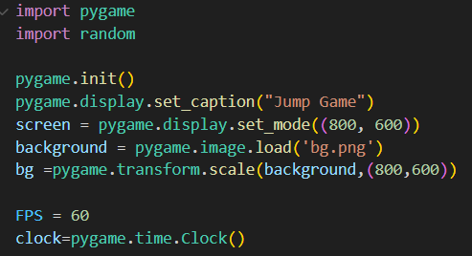

Jump Game
pygame.init()
เริ่มต้นโมดูลต่างๆ ของ Pygame ที่จำเป็นในการทำงานของเกมpygame.display.set_caption("Jump Game")
ตั้งชื่อหน้าต่างเกมเป็น "Jump Game“
screen = pygame.display.set_mode((800, 600))
กำหนดขนาดหน้าต่างเกมที่ 800x600 พิกเซล
background = pygame.image.load('bg.png’)
โหลดไฟล์ภาพพื้นหลังของเกม ('bg.png’)
bg = pygame.transform.scale(background,(800,600))
ปรับขนาดภาพพื้นหลังให้พอดีกับหน้าจอเกม
FPS = 60
กำหนดค่าเฟรมเรต (Frames Per Second) เป็น 60 เพื่อให้การแสดงผลเกมลื่นไหล
clock = pygame.time.Clock()
สร้างตัวจับเวลาเพื่อควบคุมอัตราเฟรมของเกม

Slide 3

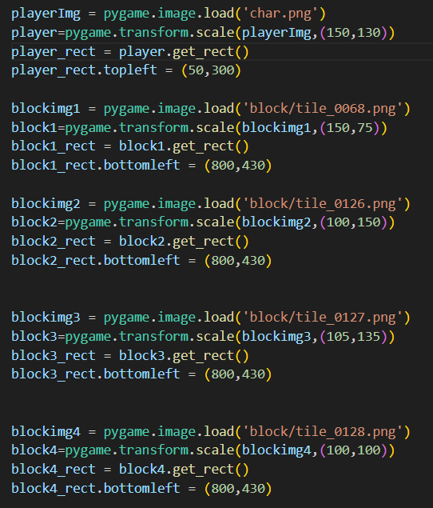
-โหลดไฟล์ภาพที่จะใช้แสดงในเกม
-ปรับขนาดภาพเพื่อให้เหมาะสมกับการแสดงผลในเกม
-สร้างกรอบสี่เหลี่ยม (Rect) รอบภาพซึ่งจะใช้ในการ ตรวจจับการชนหรือการเคลื่อนไหวในพื้นที่เกม
-กำหนดตำแหน่งของภาพในหน้าจอเกม

Slide 4
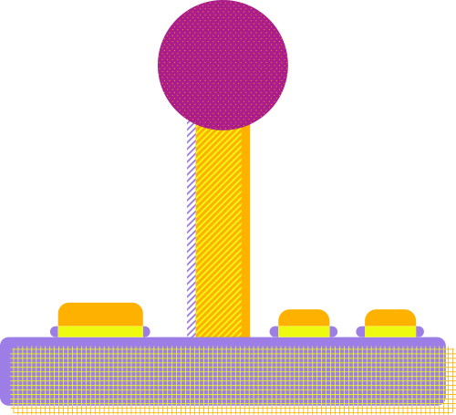
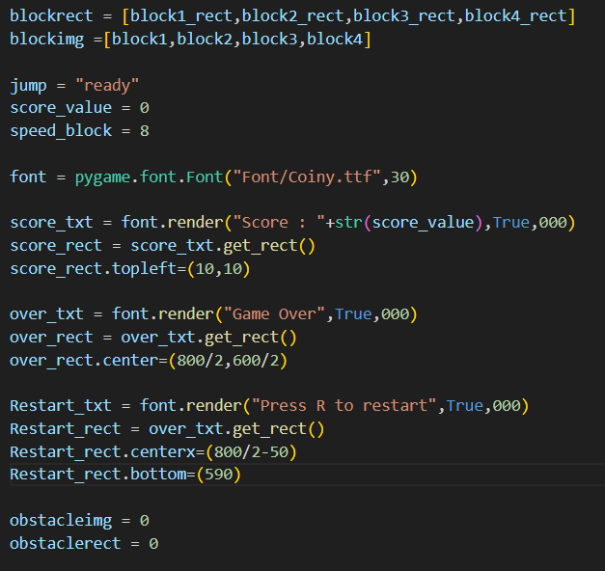

โค้ดการตั้งค่าเพิ่มเติมในเกม Pygame
blockrect: ลิสต์ของ Rect สำหรับบล็อกแต่ละตัว (block1, block2, block3, block4)
blockimg: ลิสต์ของภาพบล็อก (block1, block2, block3, block4)
jump: สถานะการกระโดดของผู้เล่น เริ่มต้นที่ "ready"
score_value: ค่าคะแนน เริ่มต้นที่ 0
speed_block: ความเร็วของบล็อก กำหนดที่ 8
การตั้งค่าฟอนต์และข้อความ:
font: ฟอนต์ Coiny ขนาด 30
score_txt: ข้อความ "Score" ที่แสดงคะแนนผู้เล่น
score_rect: กำหนดตำแหน่งข้อความคะแนนที่ (10, 10)
over_txt: ข้อความ "Game Over"
over_rect: ตำแหน่งข้อความที่กึ่งกลางหน้าจอ
Restart_txt: ข้อความ "Press R to restart"
Restart_rect: กำหนดตำแหน่งที่กึ่งกลางหน้าจอและอยู่ใกล้กับขอบล่าง
obstacleimg และ obstaclerect: ตัวแปรสำหรับเก็บภาพและตำแหน่งของอุปสรรค

Slide 5

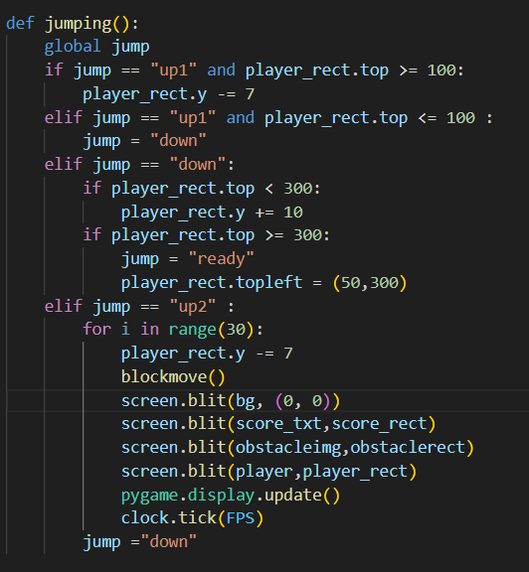
ฟังก์ชัน jumping()
ฟังก์ชันนี้ควบคุมการกระโดดของตัวละครในเกม
global jump: ใช้ตัวแปร jump จากภายนอกฟังก์ชัน
ถ้า jump == "up1"
ถ้าตัวละครยังไม่สูงเกิน 100 พิกเซล (player_rect.top >= 100): ตัวละครจะเคลื่อนที่ขึ้นทีละ 7 พิกเซล
ถ้าถึงความสูง 100 พิกเซล (player_rect.top <= 100): เปลี่ยนสถานะเป็น "down" เพื่อเริ่มตกลง
ถ้า jump == "down"
ถ้าตัวละครยังไม่ลงถึงพื้น (ตำแหน่ง top < 300): ตัวละครจะตกลงทีละ 10 พิกเซล
ถ้าตัวละครลงถึงพื้น (top >= 300): เปลี่ยนสถานะเป็น "ready" และรีเซ็ตตำแหน่งตัวละครกลับที่ (50, 300)
ถ้า jump == "up2"
ตัวละครจะเคลื่อนที่ขึ้นทีละ 7 พิกเซลเป็นเวลา 30 ครั้ง
ภายในลูป จะอัปเดตตำแหน่งบล็อกและแสดงผลหน้าจอใหม่ทุกเฟรม
เมื่อกระโดดเสร็จ จะเปลี่ยนสถานะเป็น "down"

Slide 6

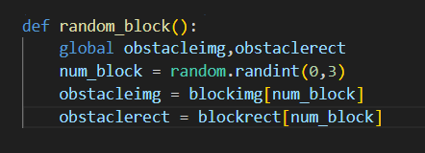
ฟังก์ชันนี้ใช้สำหรับสุ่มบล็อกอุปสรรคในเกม โดยจะเลือกภาพและตำแหน่งของบล็อกจากตัวเลือกที่มีอยู่ เพื่อแสดงผลบนหน้าจอเกม

Slide 7
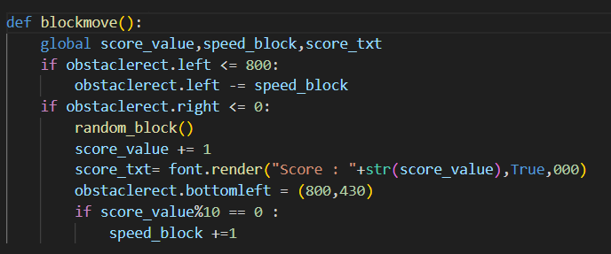
ฟังก์ชันนี้ควบคุมการเคลื่อนที่ของบล็อกในเกม โดยมีการตรวจสอบว่าบล็อกเคลื่อนที่ออกจากหน้าจอหรือไม่ ถ้าออกไปแล้วจะสุ่มบล็อกใหม่, เพิ่มคะแนน, และเพิ่มความเร็วของบล็อกทุก 10 คะแนน

Slide 8
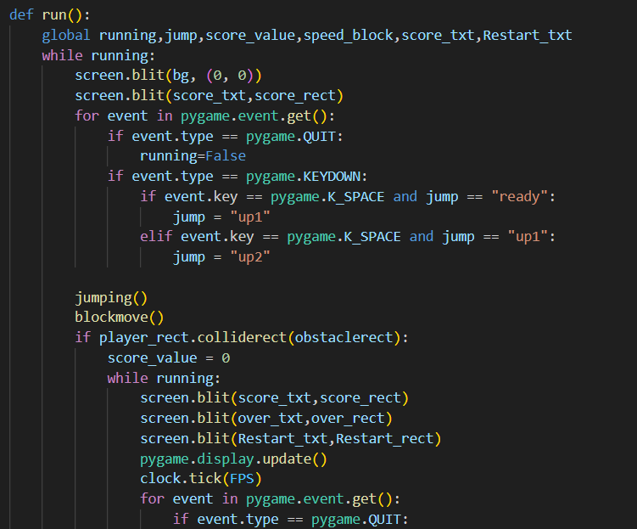
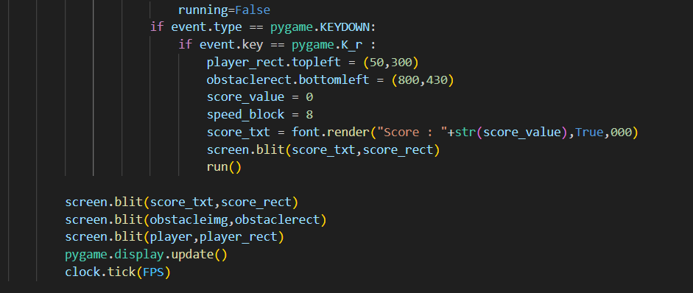
ฟังก์ชันนี้คือฟังก์ชันหลักของเกม ซึ่งมีหน้าที่ควบคุมการทำงานของเกมในแต่ละเฟรม โดยรายละเอียดคือ:
แสดงพื้นหลังและคะแนน:
ฟังก์ชันจะวาดภาพพื้นหลังและข้อความคะแนนบนหน้าจอทุกเฟรม
ตรวจจับเหตุการณ์:
ตรวจสอบการปิดหน้าต่าง (pygame.QUIT)
ตรวจสอบการกดปุ่มคีย์บอร์ด โดยเฉพาะการกดปุ่ม SPACE เพื่อกระโดด:
ถ้าตัวละครพร้อมกระโดด (jump == "ready"): เปลี่ยนสถานะกระโดดเป็น "up1"
ถ้ากระโดดแล้ว (jump == "up1"): เปลี่ยนเป็นกระโดดสูงขึ้น ("up2")
ฟังก์ชันกระโดดและการเคลื่อนที่ของบล็อก:
เรียกฟังก์ชัน jumping() และ blockmove() เพื่อควบคุมการกระโดดของผู้เล่นและการเคลื่อนที่ของบล็อก
ตรวจจับการชน:
ถ้าตัวละครชนกับบล็อก (player_rect.colliderect(obstaclerect)):
รีเซ็ตคะแนน และเข้าสู่ลูป "Game Over"
ในลูปนี้จะแสดงข้อความ "Game Over" และ "Press R to restart"
รอให้ผู้เล่นกดปุ่ม R เพื่อเริ่มเกมใหม่ ซึ่งจะรีเซ็ตสถานะเกมทั้งหมด
การอัปเดตหน้าจอ:
วาดภาพตัวละคร, บล็อก, และคะแนนบนหน้าจอ และทำการอัปเดตการแสดงผลทุกเฟรม

Slide 9
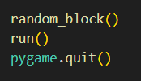

โค้ดนี้เป็นส่วนสุดท้ายของเกม มีหน้าที่ดังนี้:
random_block() เรียกฟังก์ชันเพื่อสุ่มบล็อกอุปสรรคครั้งแรกก่อนเริ่มเกม
run() เรียกฟังก์ชันหลักของเกม ทำให้เกมเริ่มทำงาน โดยมีการควบคุมการกระโดด, การเคลื่อนที่ของบล็อก, การตรวจจับการชน และการแสดงผลทุกเฟรม
pygame.quit() เมื่อผู้เล่นปิดเกม ฟังก์ชันนี้จะใช้เพื่อหยุดการทำงานของ Pygame และปิดหน้าต่างเกม

Slide 10
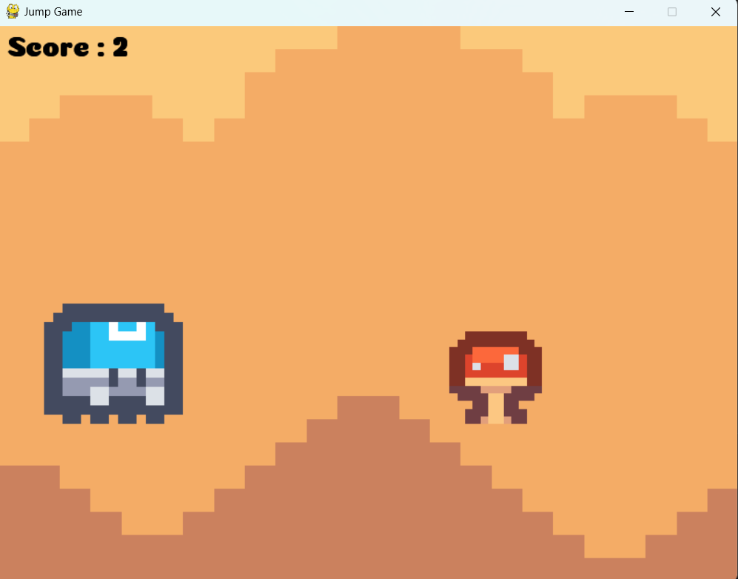
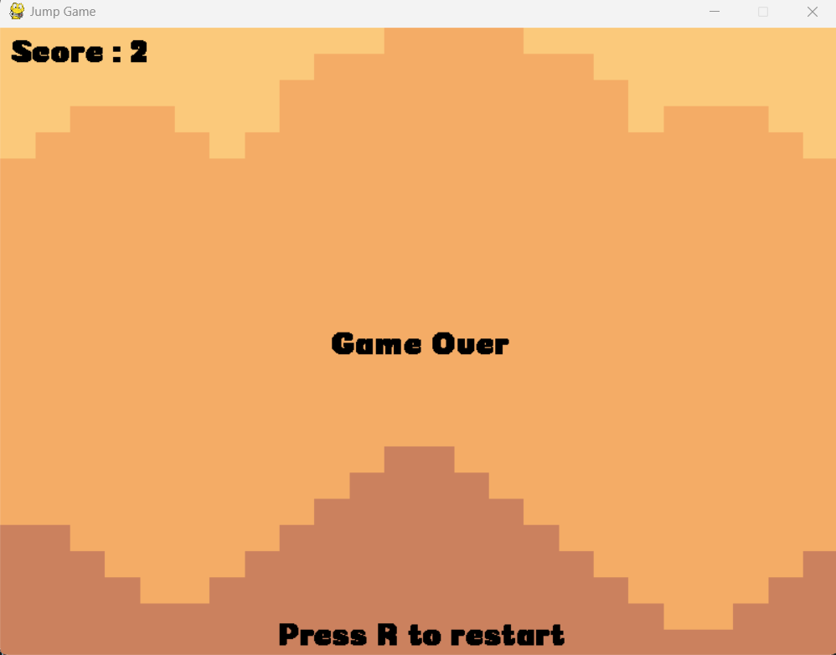
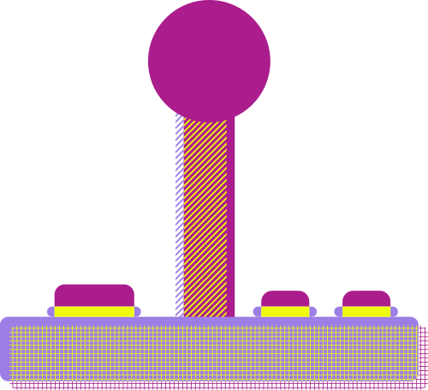
ปัญหา
ขณะที่เน็ตล่มหรือขัดข้องไม่มีไรทำเบื่อเหงาๆว่างๆ
แนวทางการแก้ปัญหาและผลประโยชน์ที่ได้
สร้างเกมที่สามารถเล่นได้โดยไม่ใช้อินเทอร์เน็ตไว้เล่นเวลาว่างๆแก้เบื่อได้โดยใช้พื้นที่ในการดาวน์โหลดไม่มากแล้วก็ยังเป็นเกมที่สามารถฝึกสมาธิได้ได้ด้วย

